Slide 1

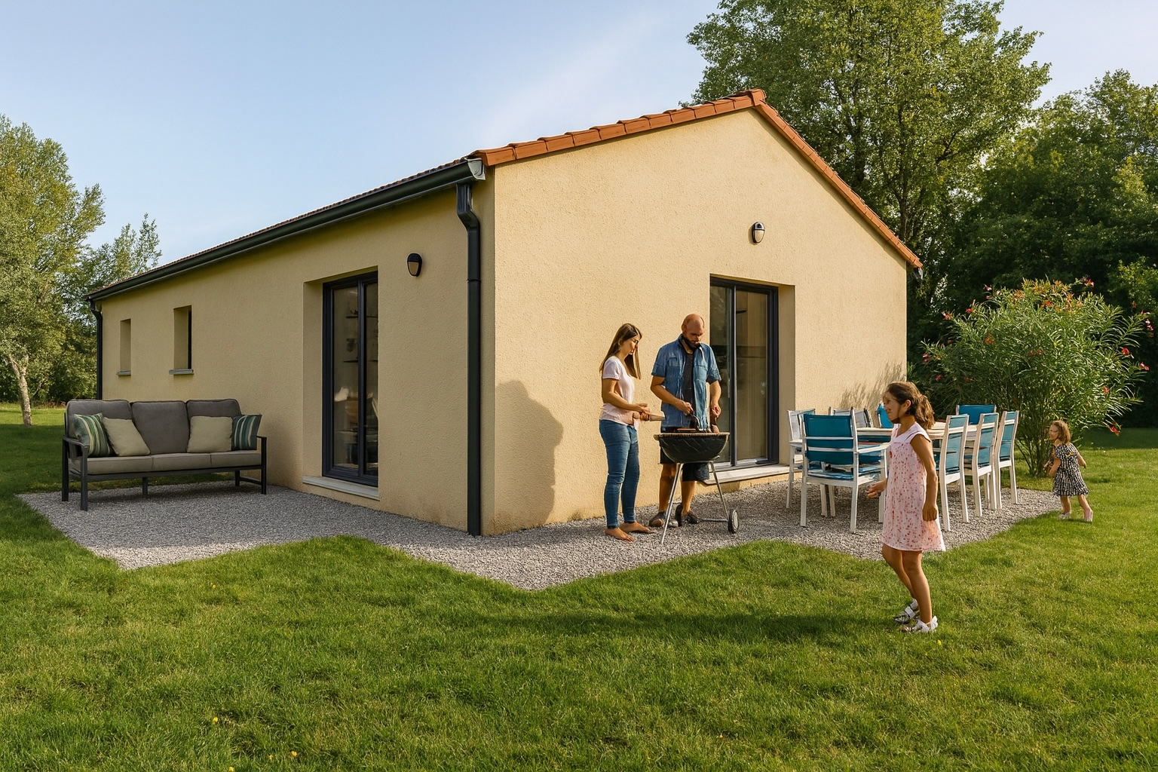
Projet Modulo
Une maison pensée pour un bel investissement aux normes PMR
À partir de 86 350 € TTC en CCMI*
Assurance DO comprise
Gamme Locatif+

Slide 2
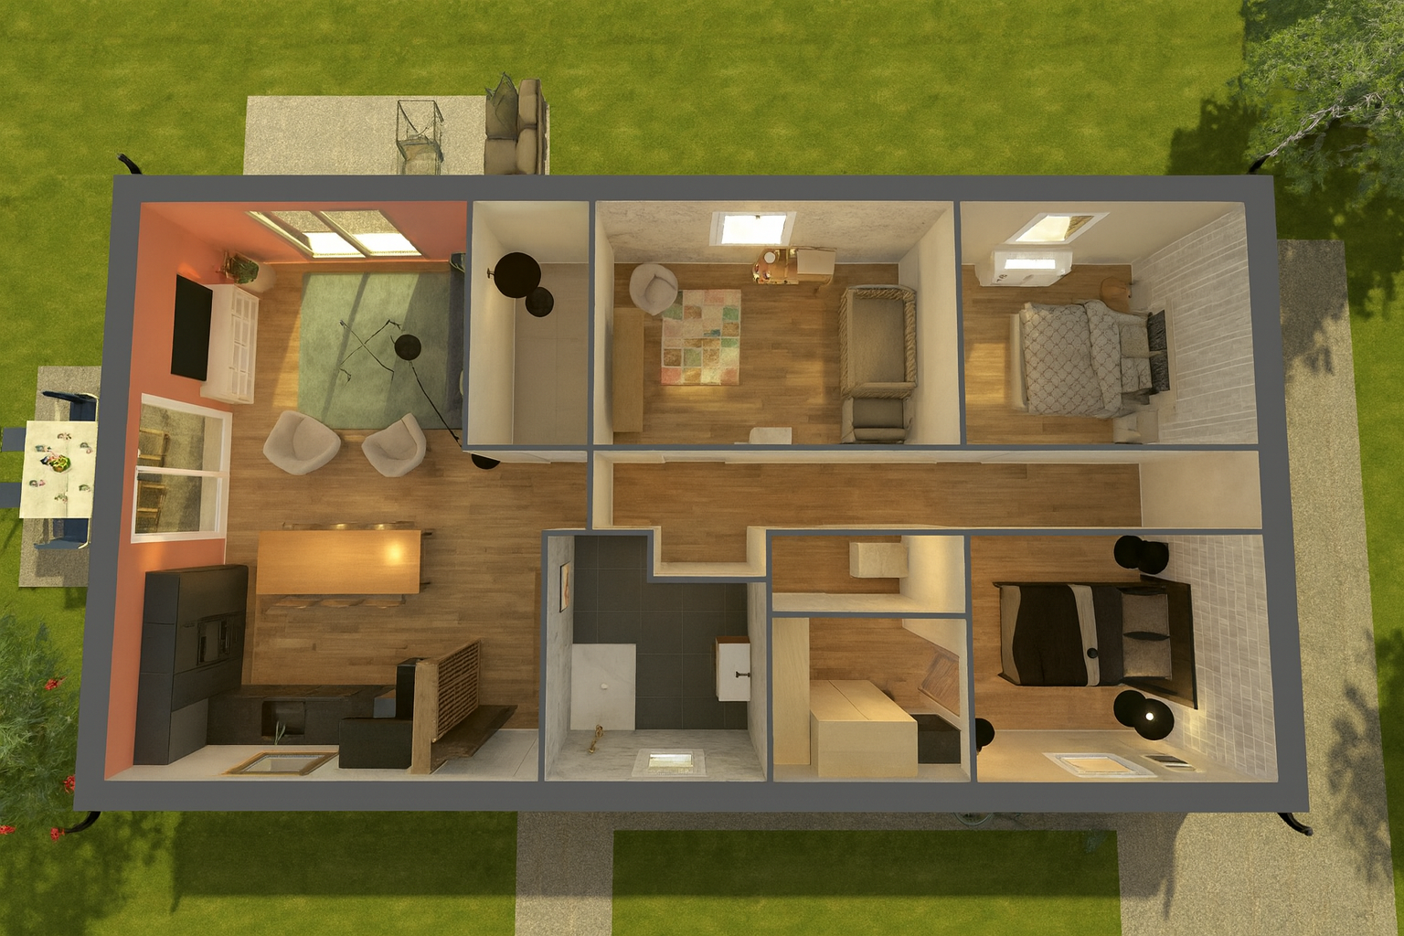
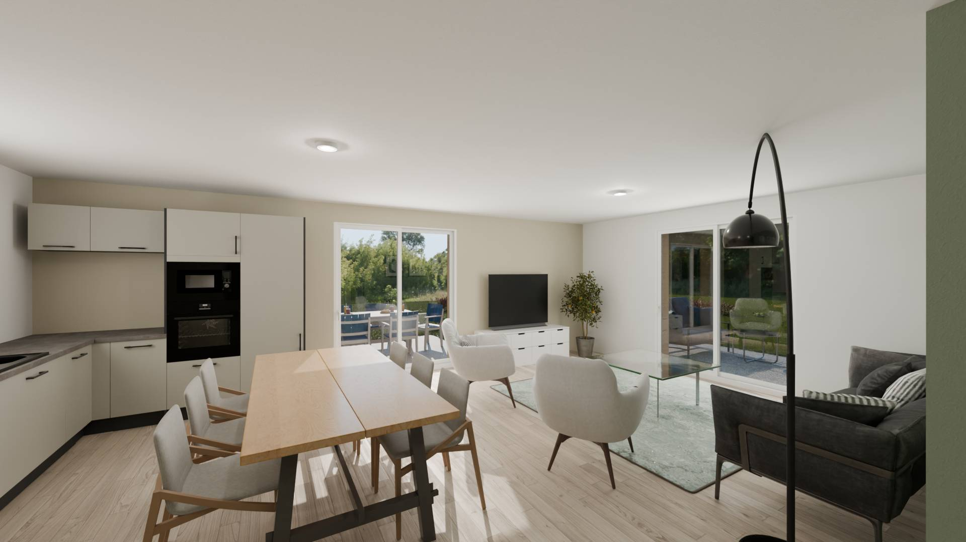
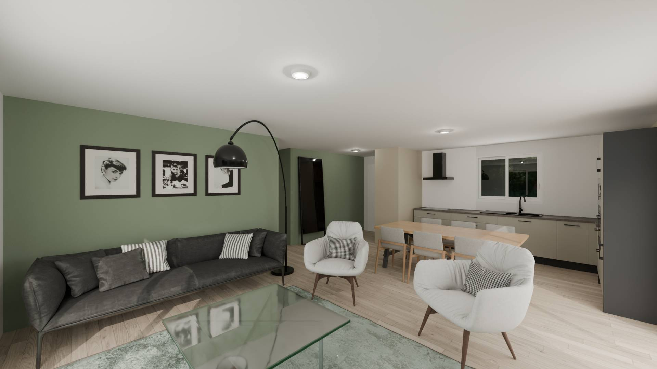
Surface habitable : 95 m²
🛏️ 3 lits – 🚽 1 – 🛁 1 – 🗄️ 1 cellier
Espace jour : +39 m²
Avec ses 3 chambres confortables, un dressing et son grand séjour lumineux.
Modulo vous assurera un rendement très intéressant.
Bien pensée et facile à vivre, elle s’adapte parfaitement sur un terrain plat ou en légère pente.
Modulo

Slide 3
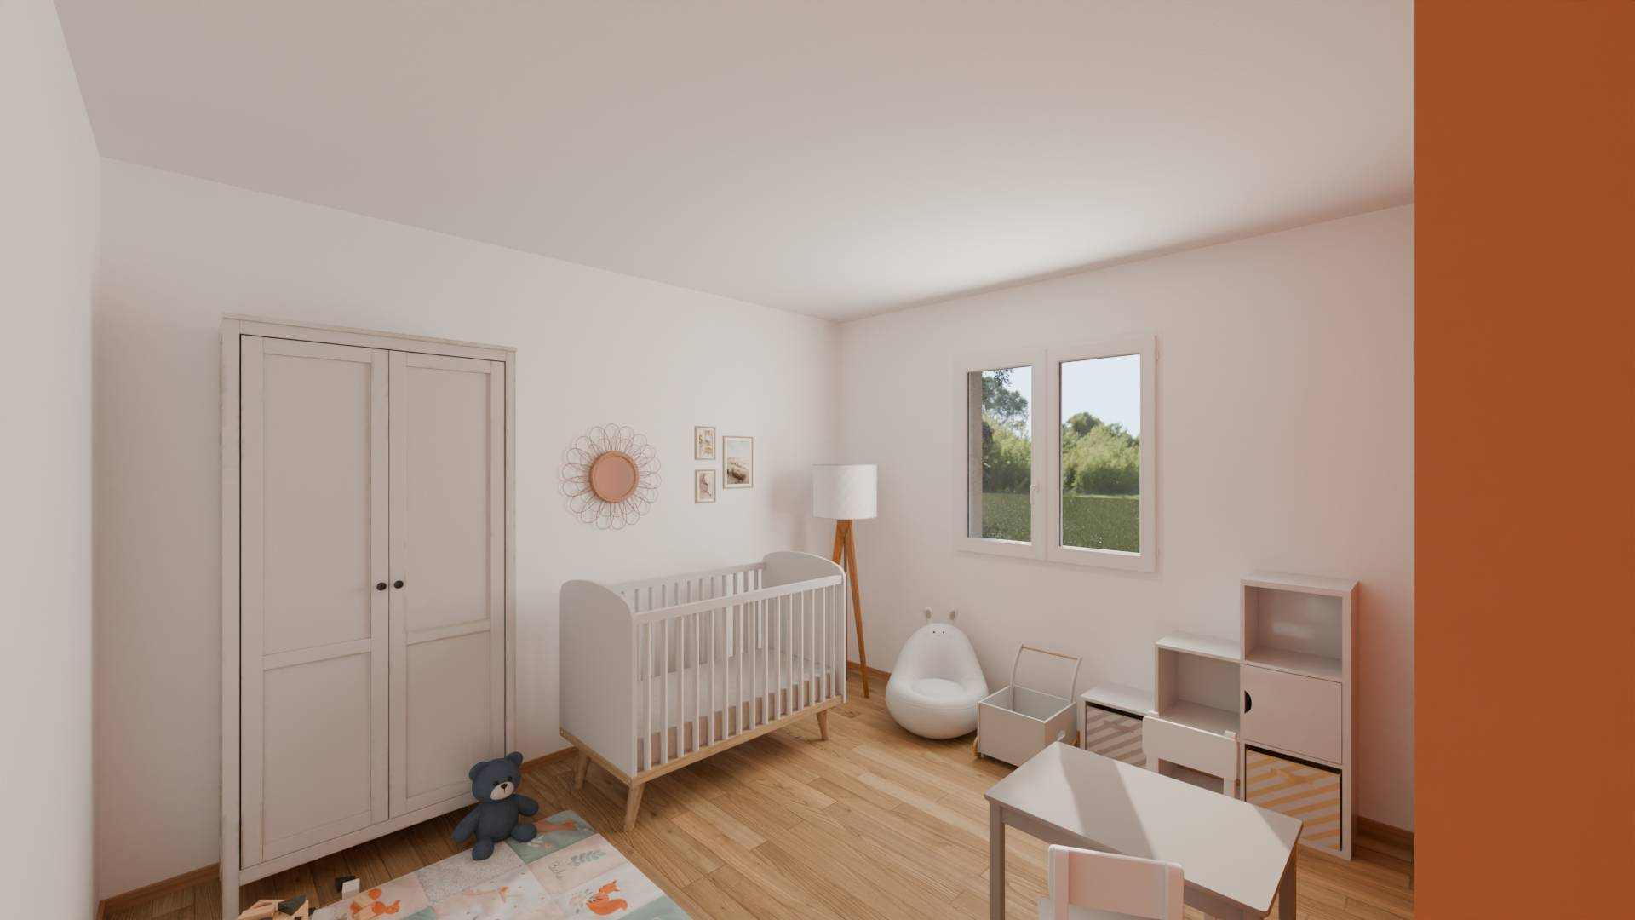
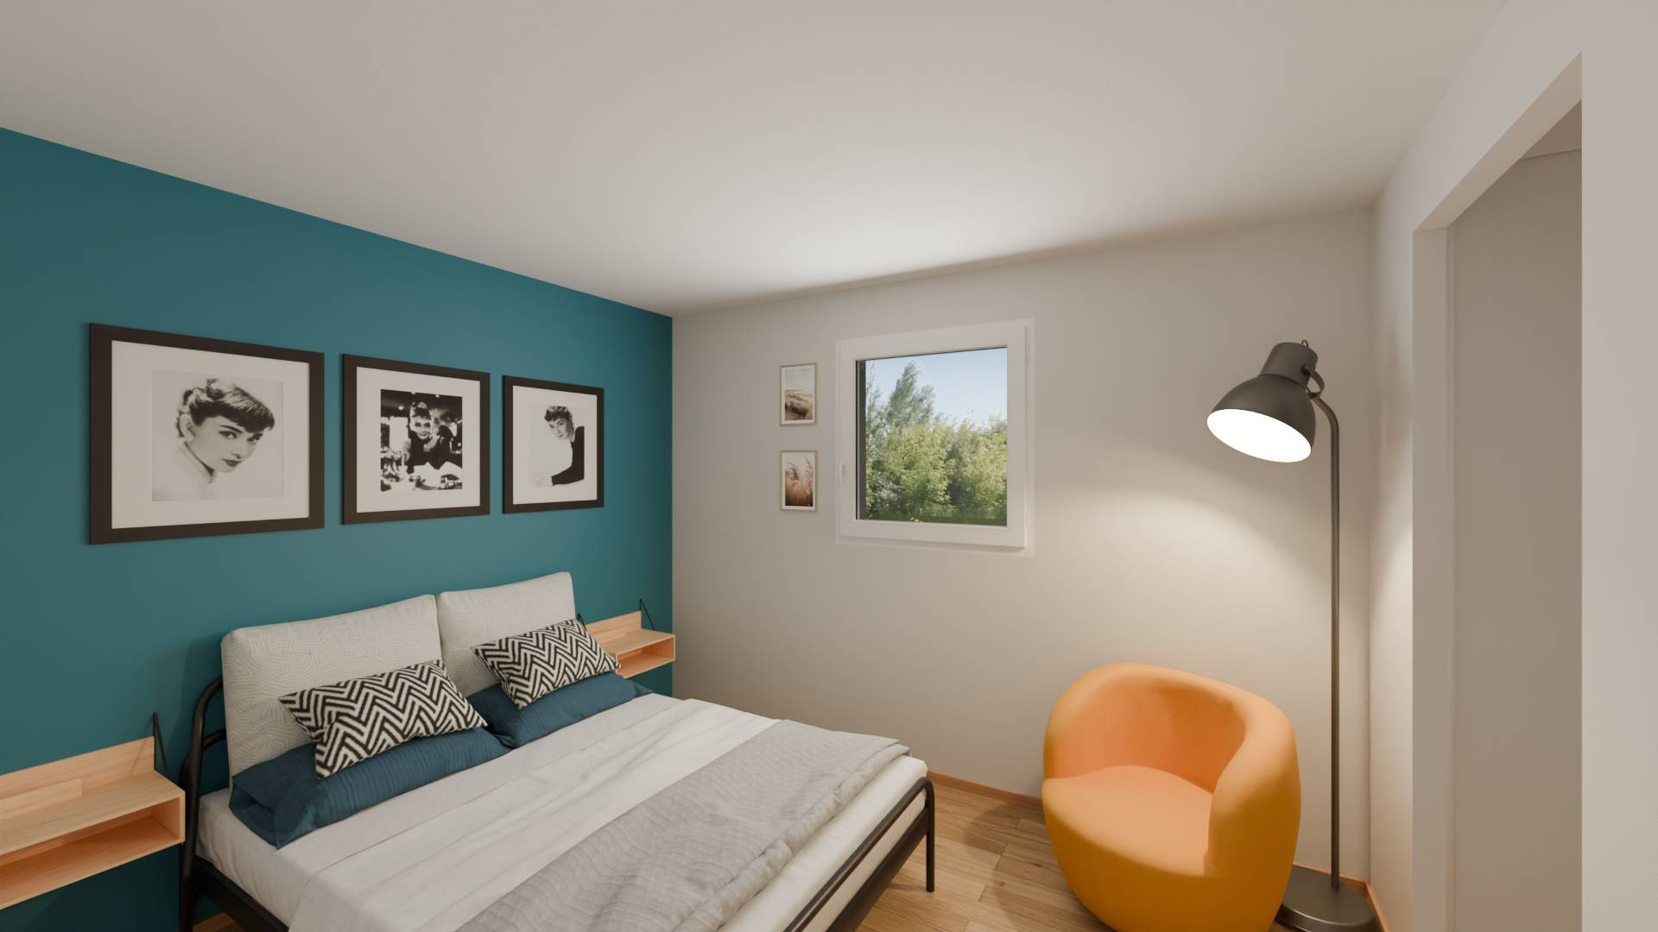
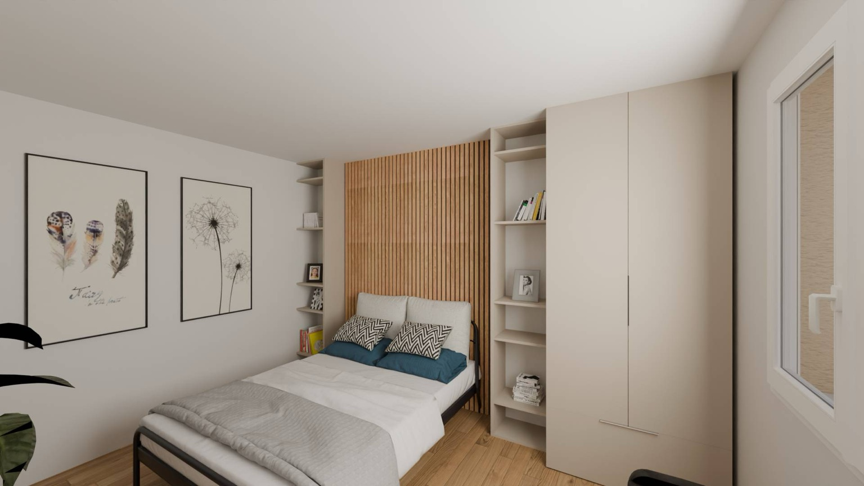
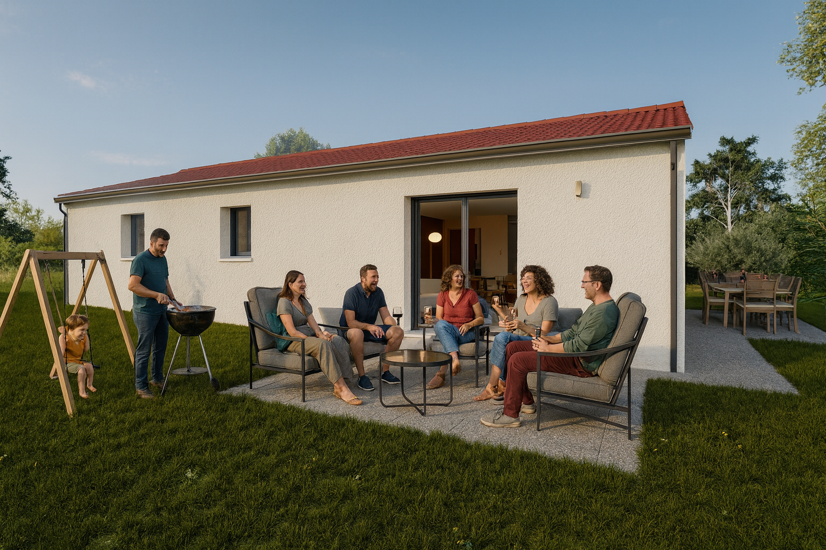
Très belles prestations Proposées :
-Dessous de toit PVC, écran sous toiture
-Tuiles galbées rouges
-Menuiseries extérieures PVC Blanc
-Volets roulants motorisés avec domotique
-Isolation conforme Re 20
-Chauffage PAC air/air (climatisation en été)
Choisissez vos finitions suivant vos envies et votre budget.
Oui Modulo est faite pour vous

Slide 4
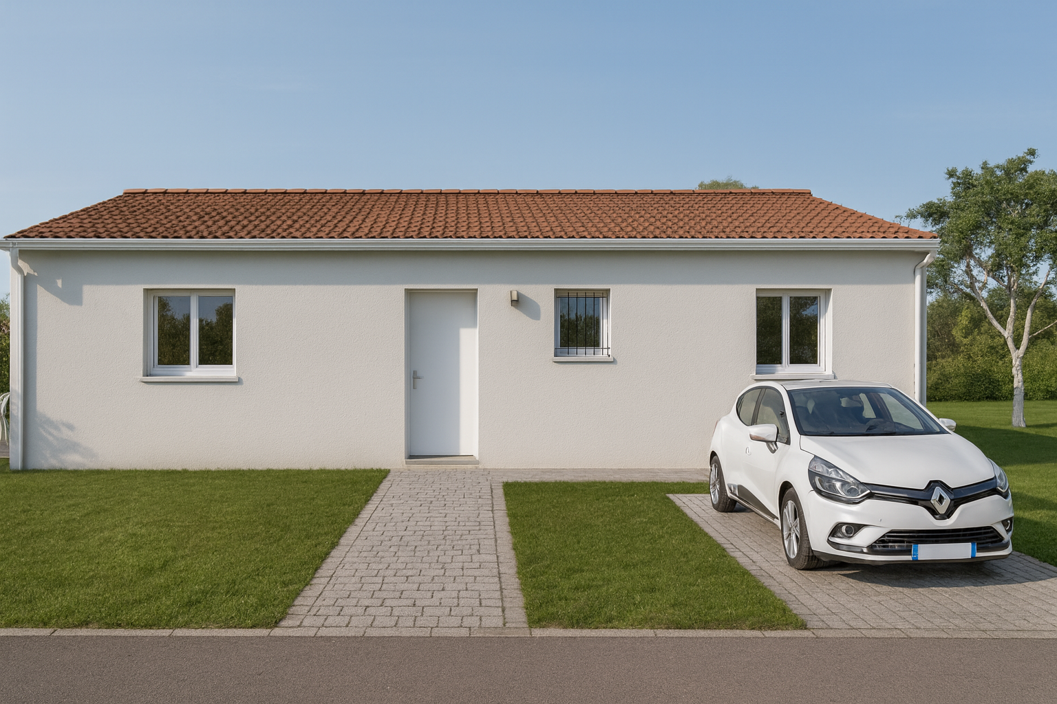



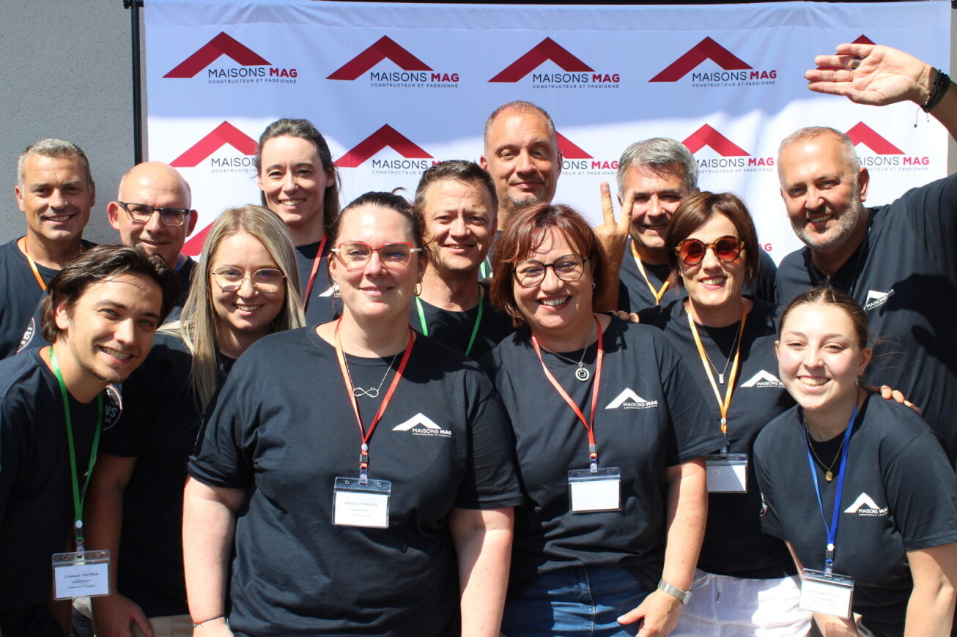
Et si Modulo devenait votre revenu locatif ?
MAISONSMAG.FR
Du premier rendez-vous à la remise des clés, nous faisons plus que construire votre maison : nous bâtissons ensemble votre projet de vie durable, entouré par une équipe humaine, pro et passionnée.
Agence Clermont Fd
49 Rue de la Ganne
63 170 AUBIERE
04 73 90 00 90
Agence Thiers
1 Voie Romaine
63 920 PESCHADOIRES
04 73 80 10 00
Agence Vichy
127 Av. de Vichy
03 700 BELLERIVE/ Allier
04 73 30 50 90
* Document non contractuel. Illustrations, visuels 3D et aménagements présentés à titre indicatif et non compris dans le prix. Prix indiqués TTC en CCMI, assurance Dommages-Ouvrage comprise, hors frais de viabilisation, raccordements aux réseaux (VRD), taxes d’urbanisme et l’adaptation au sol. Le constructeur se réserve le droit de modifier sans préavis les modèles, plans, notices techniques et tarifs. La surface habitable est calculée selon la réglementation en vigueur. Toute reproduction, même partielle, est interdite. Descriptif à disposition sur simple demande en agence »

